Slide 1
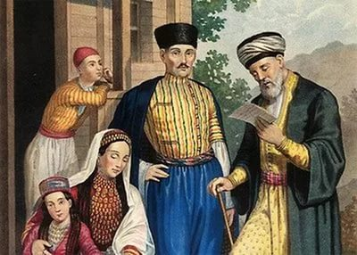
Праздники крымских татар и казанских татар

Slide 2
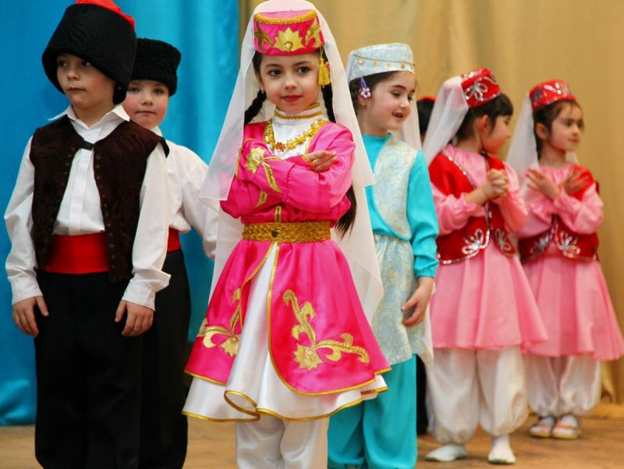
Ораза байрамы

Slide 3
Байрамда эр кес яхшы кийине эди, чюнки урбаларнынъ энъ яхшысыны, янъысыны байрамда кийип башламакъ – бу биринджиде байрамгъа урьмет демек, эм де байрамда джемаат ичинде озюнъни гузель косьтермек.

Slide 4
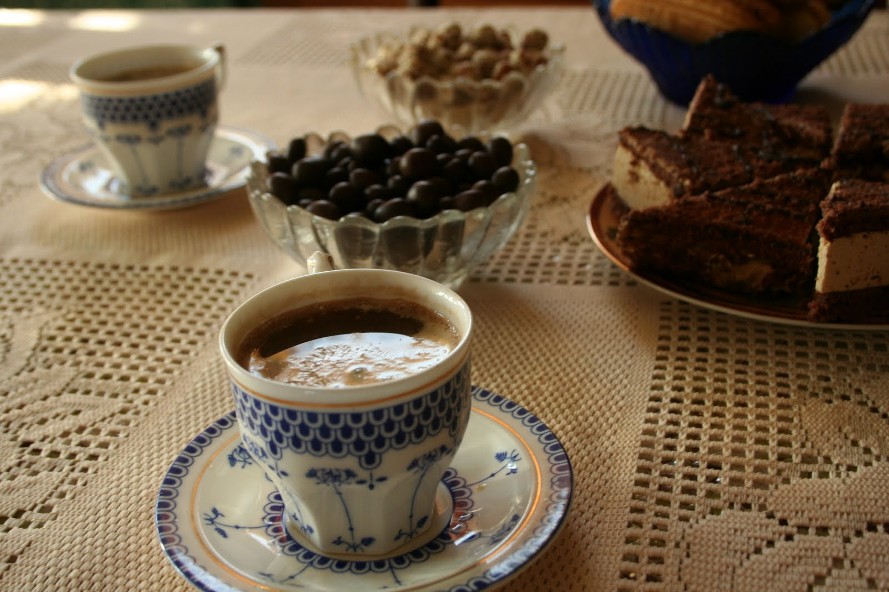
Къурбан байрамы

Slide 5
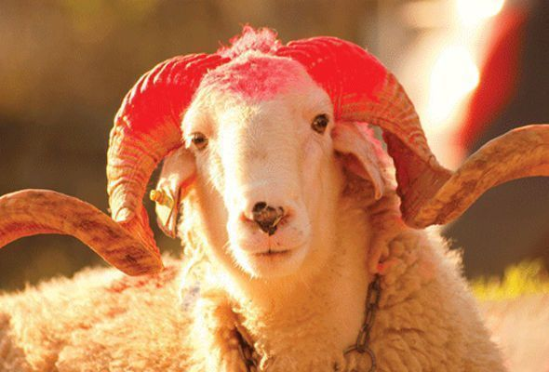
Къурандаки левхагъа коре, Ибрахим Алла ризасы ичюн огълуны къурбан этмеге истеди. Бу иш ичюн, къой ёллап Аллах Ибрахимни мукяфатлады.

Slide 6
Наврез байрамы
Наврез кельди корюнъиз, Наврез акъкъын беринъиз. Котерильсин башынъыз, Азан наврезим мубарек!

Slide 7
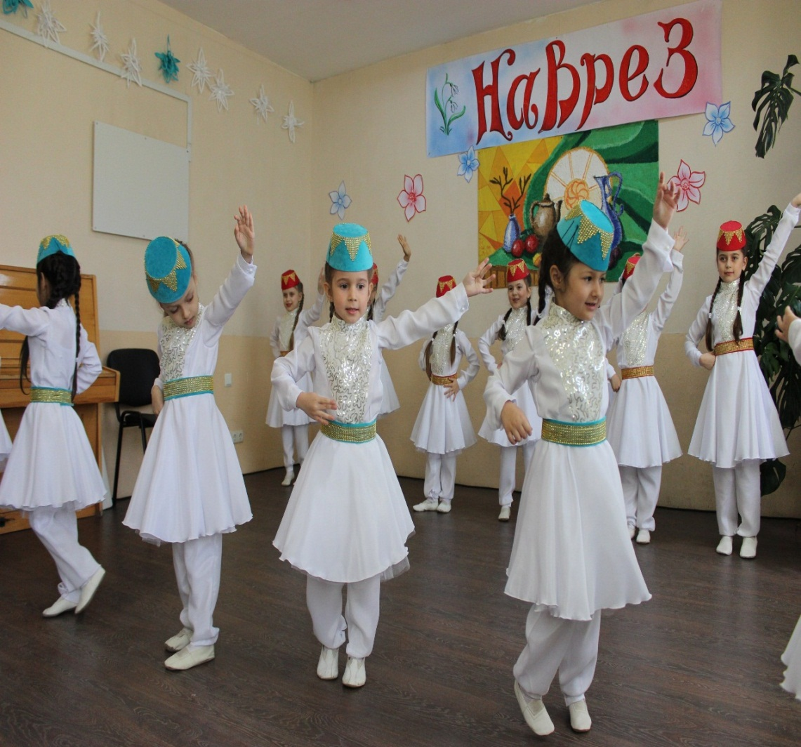
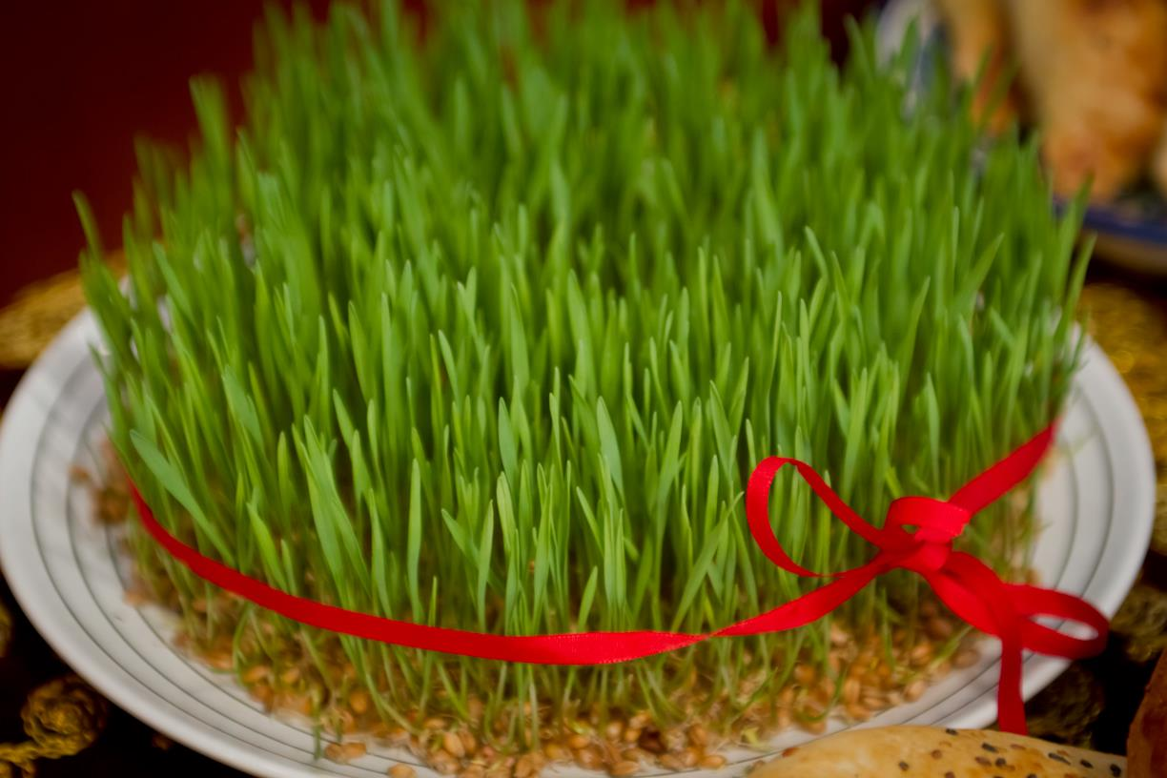
Эр йыл мартнынъ 21-де «Халкъара Наврез куню» къайд этиле.
Наврез, я да «фарсий Янъы йыл» — тюркий халкъларнынъ миллий байрамы, инсаниет тарихында энъ къадимий байрамлардан бири.

Slide 8
Хыдырлез байрамы

Slide 9
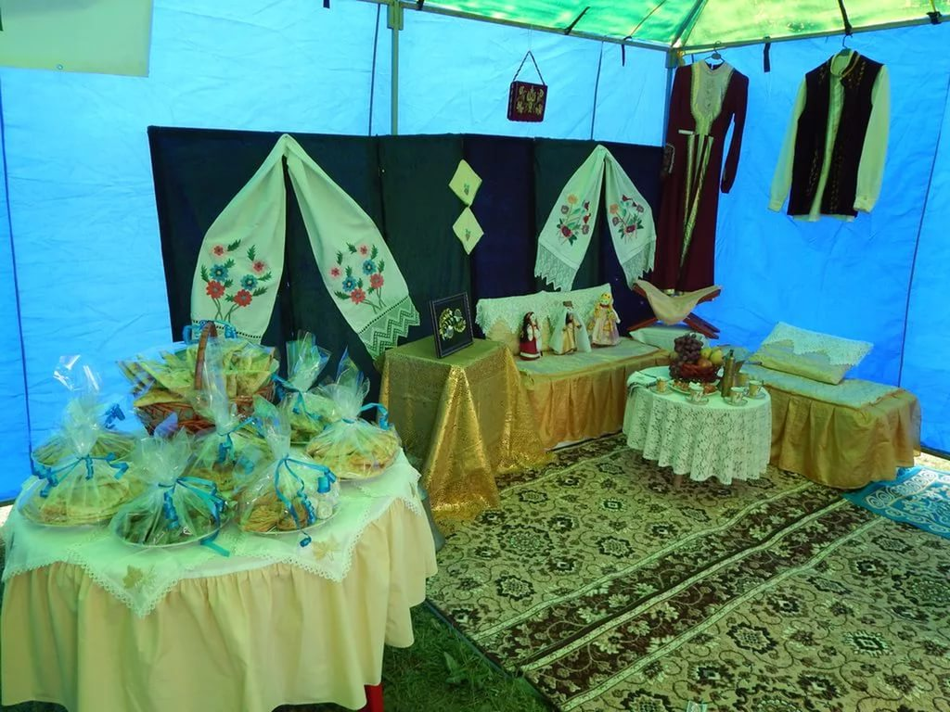
Хыдырлез байрамынынъ ады озюне эки мусульман адны къаплап ала - Хыдыр ве Ильяс, бу адларнен чокътан-чокъ эфсанелер багълы.

Slide 10
Сабантуй
Сабантуй – праздник, посвященный весенним полевым работам: пахоте, посадке растений. Изначально он отмечался перед началом таких работ, то есть примерно в середине апреля. Однако со временем традиция немного изменилась, и теперь Сабантуй обычно празднуется в июне после окончания всех весенних занятий на полях. В этот день проводятся широкие народные гуляния, спортивные состязания, проведение многочисленных обрядов, посещение гостей, а также совместное угощение. Раньше все эти действия имели очень четкий подтекст: таким образом старались задобрить духов плодородия, чтобы они подарили богатый урожай. Сейчас Сабантуй стал просто веселым общественным праздником, возможностью развлечься и пообщаться с друзьями и близкими, а для молодежи – познакомиться. Сабантуй празднуют большинство татар, независимо от того, вовлечены ли они в настоящий момент в сельскохозяйственную деятельность.

Slide 11
Нардуган
Другой крупный татарский народный праздник – Нардуган – отмечается после Дня зимнего солнцестояния, 21 или 22 декабря. Традиция этого праздника очень древняя, он имеет языческие корни. Считается, что этот день посвящается «рождению солнца», а потому и приходится на декабрьские даты, которые следуют за самым коротким в годовом цикле световым днем. В этот праздник также проводятся многочисленные гуляния с богатым угощением, а еще в этот день принято гадать и устраивать театрализованные постановки.

Slide 12
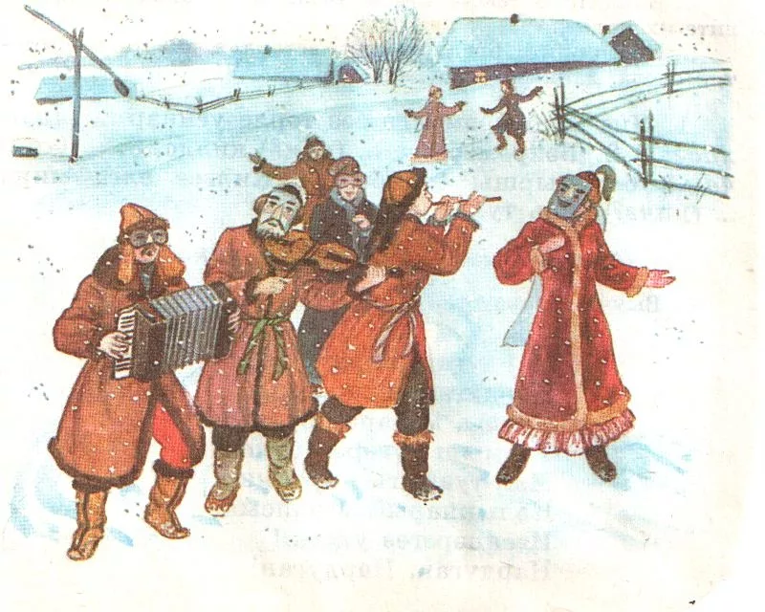
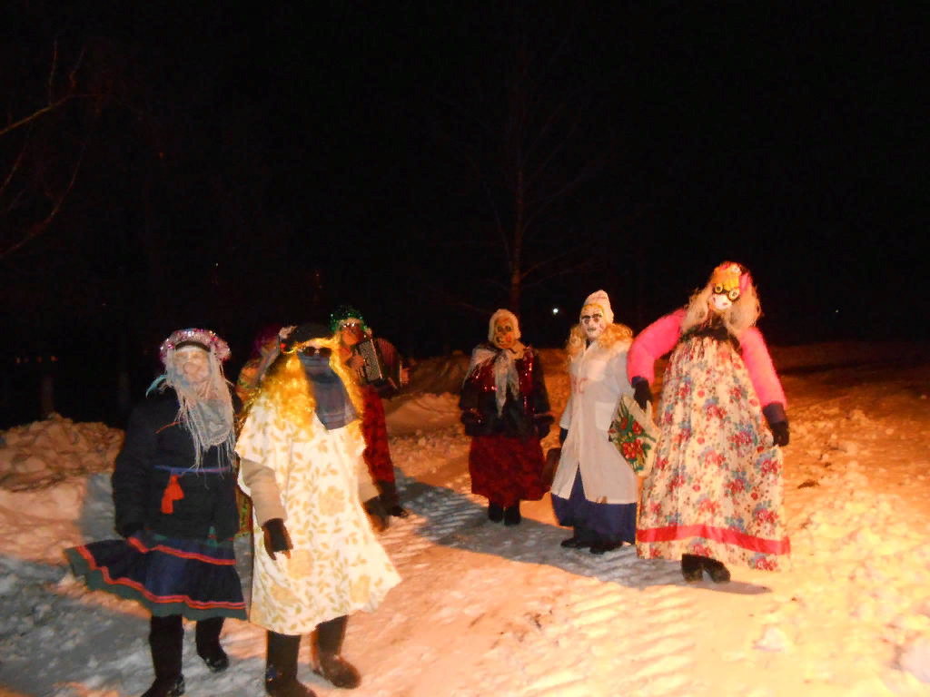

Slide 13
Наврез
Как и большинство тюркских народов, татары празднуют Наурыз или Новруз. Этот день знаменует приход весны, а также начало нового годового цикла, которое у многих народов связывалось традиционно с распорядком сельскохозяйственных работ. Празднуется Наурыз в день весеннего равноденствия, то есть 21 марта. Татары верят, что в этот день на Земле не появляются злые духи, зато по ней бродят добро, весна и счастье. Традиционным для Наурыза считается обильное угощение. Каждое кушанье, попадающее на праздничный стол в этот день, наделяется символическим смыслом. Чаще всего это булочки и лепешки из разных видов муки, а также бобов.
Другими, менее крупными, но также важными для татарского народа праздниками, являются: Боз Карау, Боз Багу; Эмель; Грачиная каша (Каша скворца, Вербная каша); Цым; Жыен; Саламат.

Slide 14
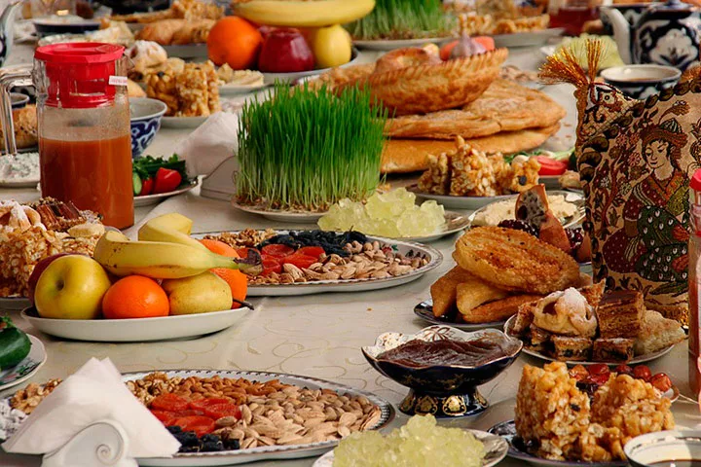

Slide 15
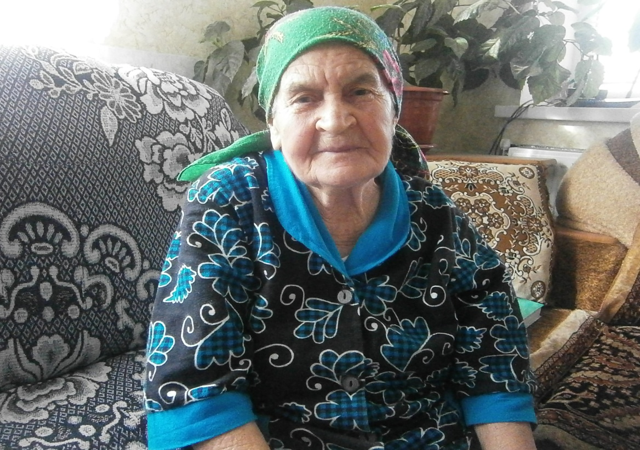
Зиядинова Алиме-85 лет.
Она рассказала о том,что на праздник «Хыдырлез » народ поднимался на гору и с горы катили «комеч», «къалакъай».
Как упадёт къалакъай такой будет
урожай будущего года

Slide 16
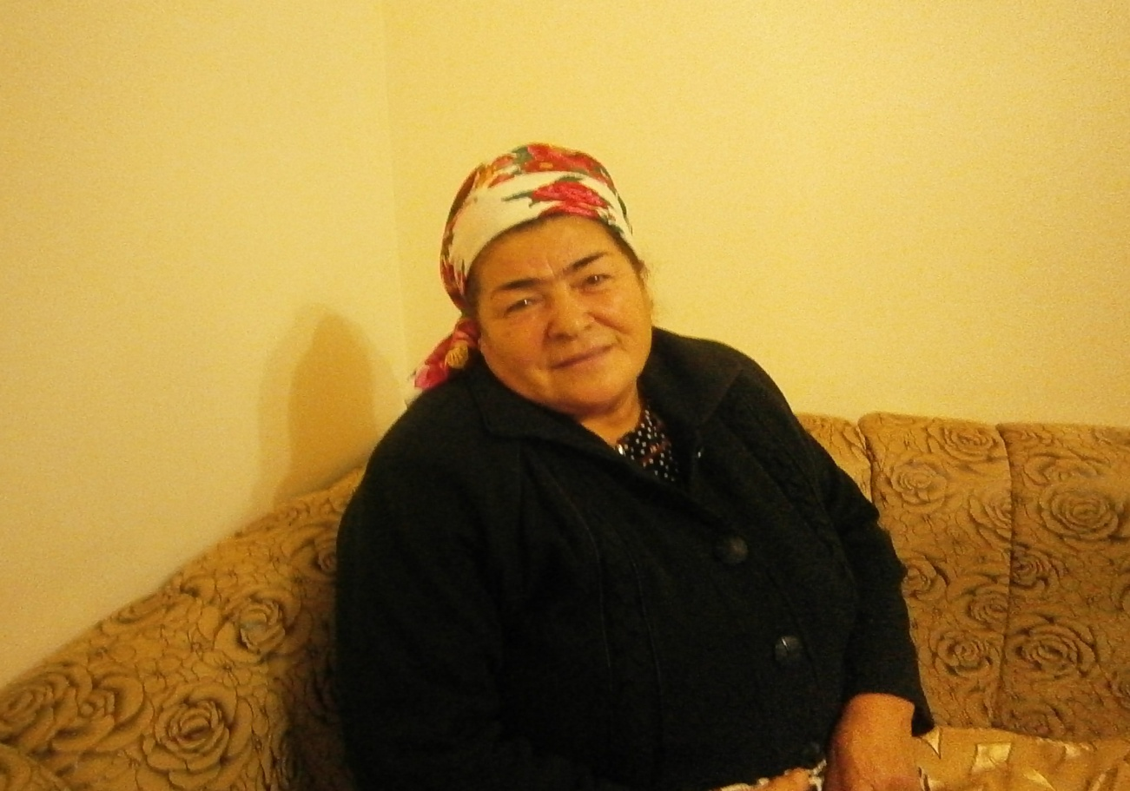
Ибадуллаева Фериде Къурт сеит къызы-67 лет.
Она рассказала о том,что в Узбекистане на праздник «Наврез» варили «сумаляк».

